Slide 1
Hans von Aachen
Dvorní malíř Rudolfa II. V praze

Slide 2
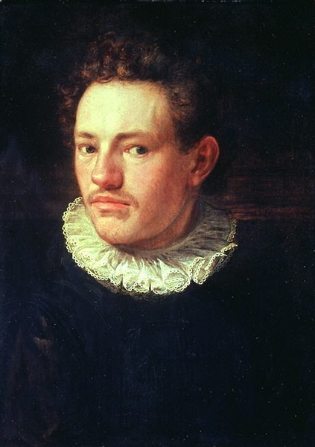
Základní informace
Narozen: 1552 v Kolíně nad Rýnem
Zemřel: 1615 v Praze
Do malířského cechu vstoupil před odchodem do Itálie r. 1574
Usadil se ve Florencii – studoval umění Michelangela
Malovat se naučil u nepříliš známého malíře v Kolíně
1588 se vrátil do Německa – stal se vyhledávaným malířem (šlechta a bohatí měšťané)

Slide 3
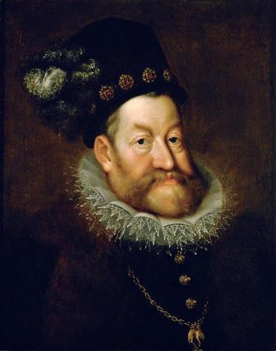
Dvorní malíř Rudolfa II.
1596 ho Rudolf II. jmenoval na pozici dvorního malíře
Do Prahy se přestěhoval roku 1601
Dvorní nákupčí uměleckých děl a diplomat (stíhal i své soukromé zakázky v Mnichově)
Při diplomatických cestách nakupoval umělecká díla
Po smrti Rudolfa II. (1612) působil na dvoře Matyáše I.

Slide 4
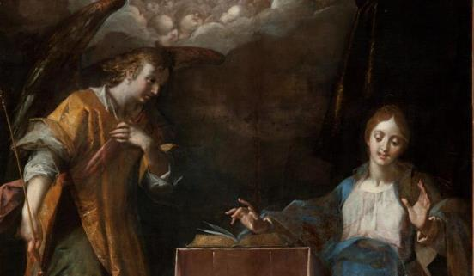
Styl malování
Odráží vkus Rudolfa II.
Řadíme ho k manýrismu severní Evropy
Námět: mytologické, alegorické, náboženské a žánrové výjevy
Elegance protáhlých postav
Dějová kompozice – kompozice připomínala divadelní scénu

Slide 5
Poklad Břevnovského kláštera
Visel v jedné místnosti – autorství přisuzované neznámému umělci
Za objevem stojí Štěpán Vácha z Ústavu dějin umění AV ČR
O výzkumu malby a jejím restaurování vzniká dokumentární film
Překvapení ve spodní vrstvě:
Restaurátor Adam Pokorný z Národní galerie v Praze
Za pomoci rentgenu a infračervené reflektografie objevil starší malbu
Pravděpodobně jde o nepovedený portrét Rudolfa II., nebo opata Selendera

Slide 6
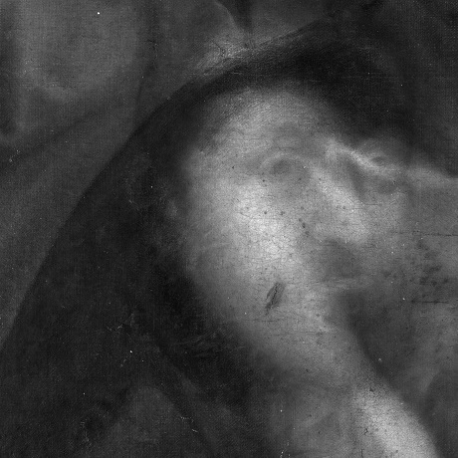

Slide 7
Umělecké prvky:
známky bičování
krásné, jemné rysy v obličeji
výraz tichého utrpení, ale také odevzdanosti
elegantní gesta rukou

Slide 8
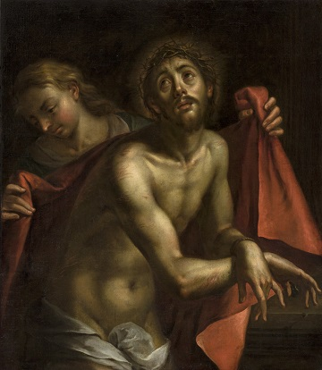
Bolestný Kristus

Slide 9
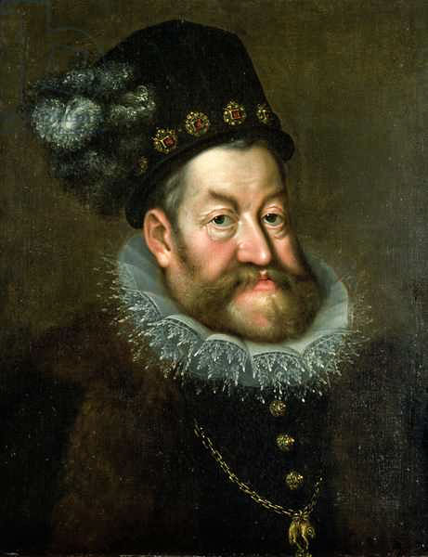
Rudolf II.

Slide 10
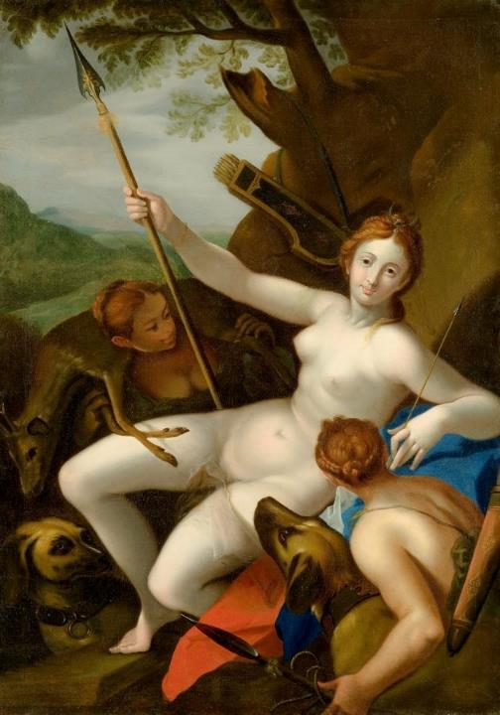
Diana odpočívající po lovu

Slide 11
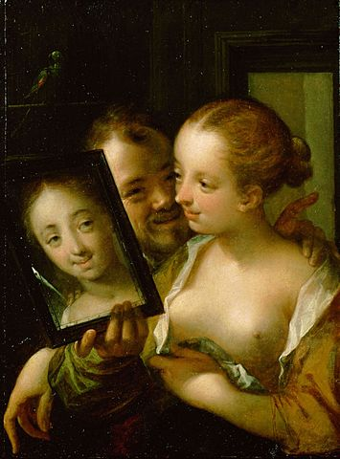
Mladý pár se zrcadlem

Slide 12
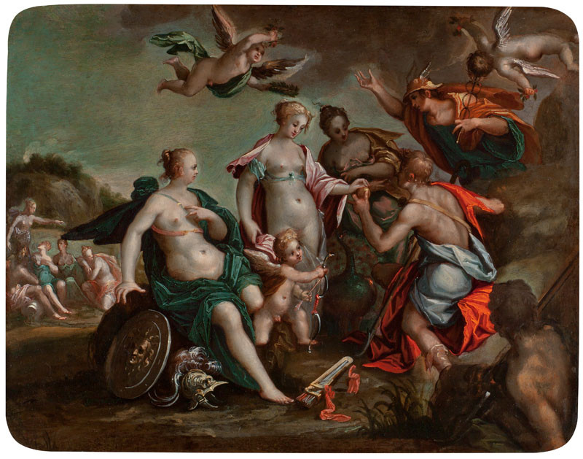
Paridův soud

Slide 13
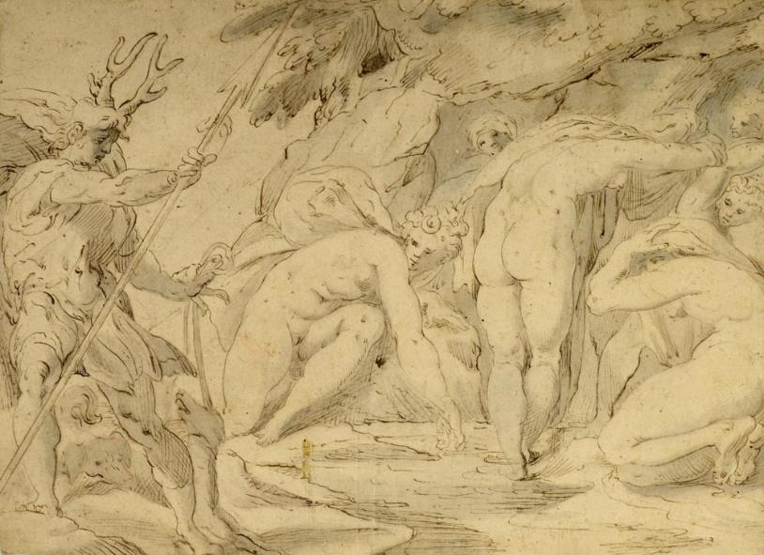
Diana a Akteon

Slide 14
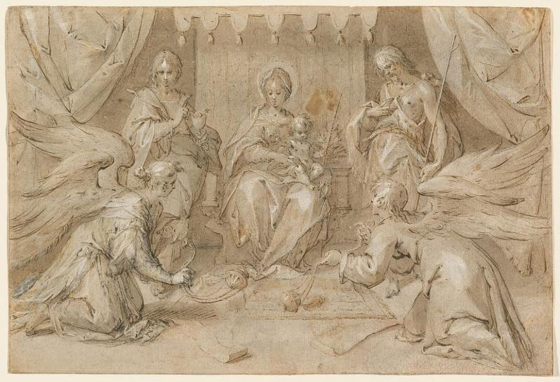
Panna Marie s Ježíškem, sv. Janem Křtitelem, sv. Janem Evangelistou a dvěma anděly

Slide 15
Otázky:
Narodil se Hans von Aachen v Praze?
- Ne, narodil se v Německu, v Kolíně nad Rýnem
Pro koho maloval obrazy? Byl dvorním malířem ………?
- Byl dvorním malířem Rudolfa II.
Jak se jmenuje jeden z jeho obrazů, který visel v Břevnovském klášteře?
- Bolestný Kristus

Slide 16
Zdroje:
Hans von Aachen | ARTMUSEUM.CZ. ARTMUSEUM.CZ [online]. Copyright © 1999 [cit. 12.09.2021]. Dostupné z: http://www.artmuseum.cz/umelec.php?art_id=935
Aachen Hans von | Artplus.cz. [online]. Copyright ©2009 Ambit Media, a.s. [cit. 12.09.2021]. Dostupné z: https://www.artplus.cz/cs/autor/10374-aachen-hans-von-
Hans von Aachen – Wikipedie. [online]. 12.9.2021. Dostupné z: https://cs.wikipedia.org/wiki/Hans_von_Aachen
Břevnovského Krista namaloval Hans von Aachen, potvrdil historik umění - Akademie věd České republiky. [online]. Copyright © Středisko společných činností AV ČR, v. v. i. [cit. 17.09.2021]. Dostupné z: https://www.avcr.cz/cs/veda-a-vyzkum/historicke-vedy/Brevnovskeho-Krista-namaloval-Hans-von-Aachen-potvrdil-historik-umeni/

Slide 17
Děkuji za pozornost.
Tereza Sokolová, 20F

